Slide 1
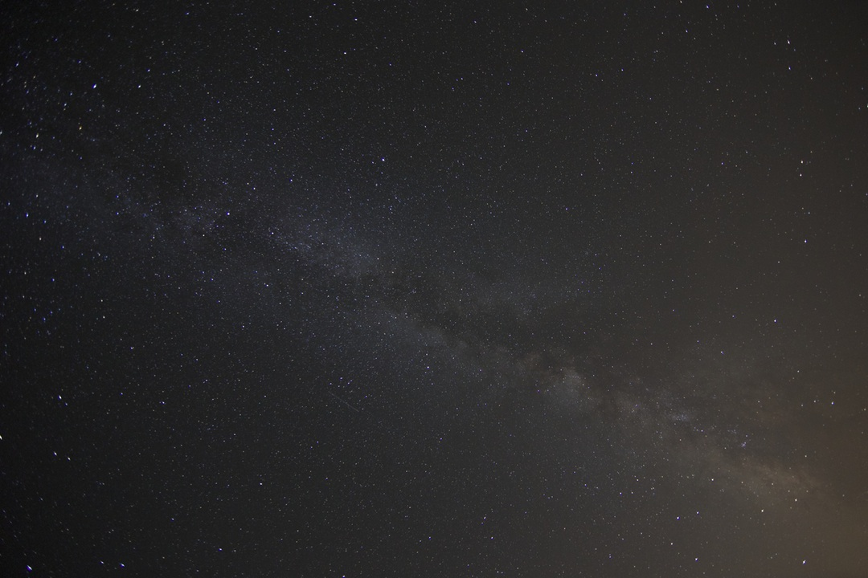
Good
Sleep
Analyze

Slide 2
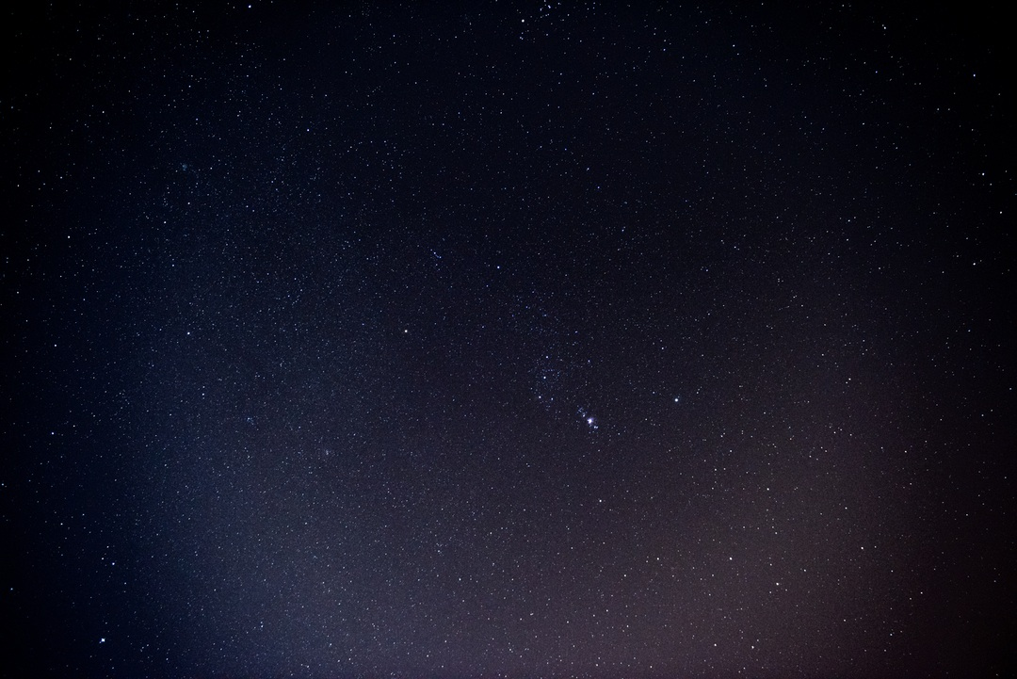
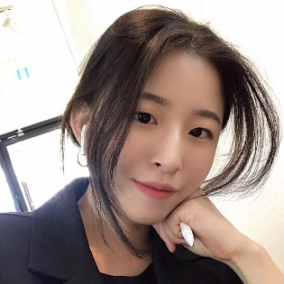
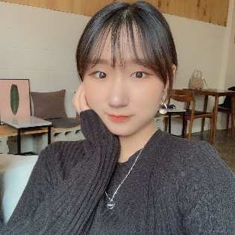

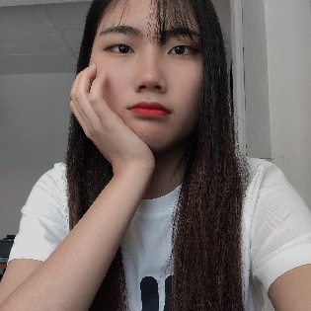
# About Us
INTRODUCTION
한은주
정다윤
심의량
나지혜
일주일 간의 수면 영향 요인
분석 출력 창 구현
수면 분석을 위한
정보 입력 창 구현
일주일 간의 수면시간
그래프 출력 창 구현
로그인, 회원가입 창 구현

Slide 3

Contents
CONTENTS
Motivation
Projection Explanation
Functionality of Project
Results

Slide 4
대학생 수면 패턴 조사
1
MOTIVATION
7시간 미만
80%
불규칙 수면
80%
대학생 수면시간 설문조사
대학생 수면패턴 설문조사
대학생의 평균 수면 권장시간은 7-9시간
불규칙적인 수면이 건강에 미치는 영향이 매우 큼
Notes:
대학생의 평균 수면 권장시간이 7-9시간인데, 실제로 6시간도 못 잔다고 답변한 학생들이 48%
불규칙적 수면 -> 80%
불규칙적인 수면이 건강에 미치는 영향이 매우 큼
미국 브리그햄여성병원 연구팀이 21명을 대상으로 연구를 벌인 결과, 정상적인 수면 습관을 바꾸는 것은 인체의 혈당 조정 능력을 손상시켜 일부 참가자의 경우 불과 몇 주만에 당뇨병 초기 증상을 보였다. 출처 : 한림미디어랩 The H(http://www.hallymmedialab.com)

Slide 5
1
MOTIVATION
“
수면 시간 뿐만 아니라
균형 잡힌 수면 습관을 만드는 것이
중요하다
”
Notes:
대체로 성장기에 있는 청소년층이나 아이들에게는 적당한 수면과 규칙적인 수면을 강조하고 교육하고 있지만, 성인이 된 대학생들의 수면에 대해서는 무관심한 편이다. -> 수면분석을 통해 규칙적인 수면패턴을 가질 수 있도록 도와주는 프로그램을 만들어보자

Slide 6
3
EXPLANATION
프로그램의 전체적인 개요
수면시간
여러 사용자들을 개별적으로 관리
야식 섭취
카페인 섭취
자신의 수면시간과 수면요소를 체크
일주일 간의 수면패턴을 분석
음주
수면에 도움이 되는 음악 재생 기능

Slide 7
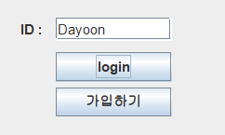
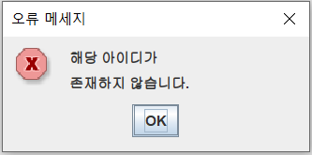
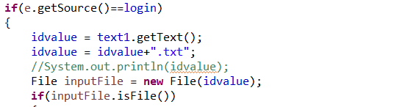
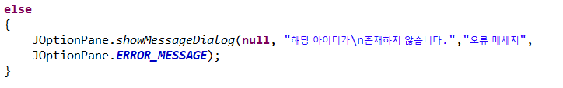
ID 입력 창
3
EXPLANATION
여러 사용자들의 수면정보들을 ID를 통해 개별적으로 관리할 수 있다.
새로운 사용자는 회원가입 절차를 거친 후에 프로그램을 사용할 수 있다.
ID를 JTextField로 입력 받으면
그 ID에 해당하는 파일이 있으면 다음화면을 띄우고,
파일이 없으면 가입되지않은 ID이므로
위의 오류 메세지를 띄운다.
Notes:
캡처 사진 넣기

Slide 8
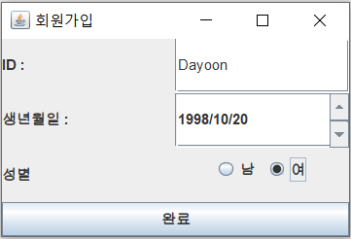
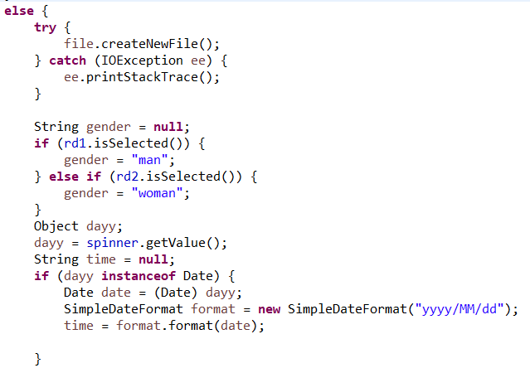
ID 입력 창
3
EXPLANATION
여러 사용자들의 수면정보들을 ID를 통해 개별적으로 관리할 수 있다.
새로운 사용자는 회원가입 절차를 거친 후에 프로그램을 사용할 수 있다.
가입되지 않은 ID는
회원가입 Button을 클릭하면
오른쪽 코드와 같이 회원 정보를 입력하여
가입이 가능하다.
Notes:
캡처 사진 넣기

Slide 9
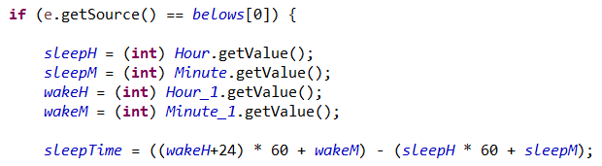
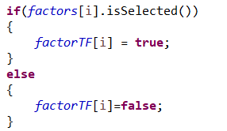
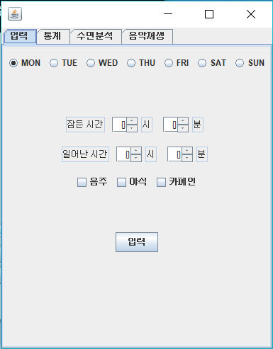
수면시간, 수면요소 입력창
3
EXPLANATION
사용자는 잠든 시간, 일어난 시간, 수면에 영향을 줄 수 있는 요소를 체크한다.
-> 카페인, 음주, 야식
Java Swing의 Jspinner와 JCheckBox를 통해 gui를 구현했고,
event handler에서 처리한다.
요일 별로 생성되는 배열에 얻은 정보를 저장한다.
Notes:
캡처 사진 넣기

Slide 10
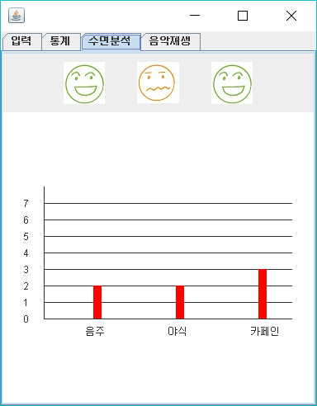
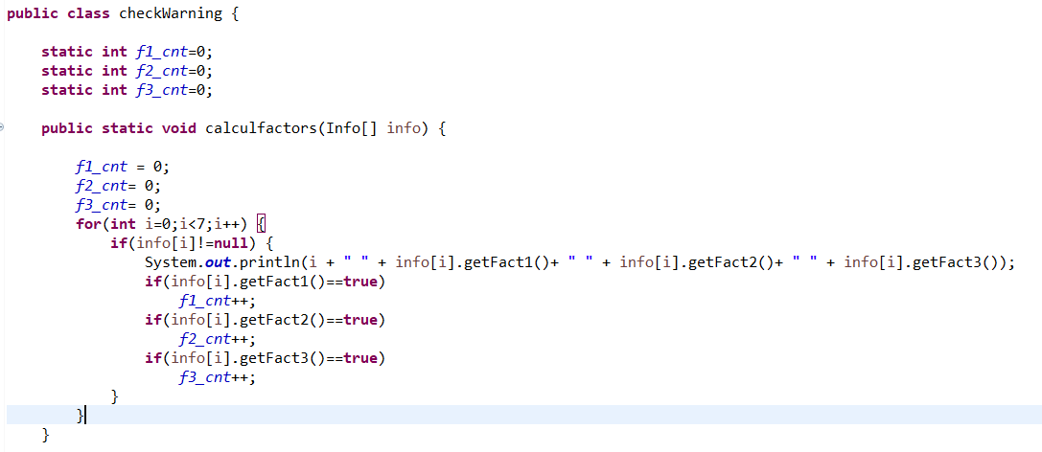
수면시간 분석 창
3
EXPLANATION
수면에 영향을 줄 수 있는 요소들을 일주일 간 몇 회 섭취했는 지 그래프로 나타낸다.
정해진 횟수를 초과할 경우 그에 맞게 주의, 경고를 출력한다.
수면정보를 입력 받을 때마다
수면영향요인인 음주, 야식, 카페인의 횟수를 더해준다.
Notes:
캡처 사진 넣기

Slide 11
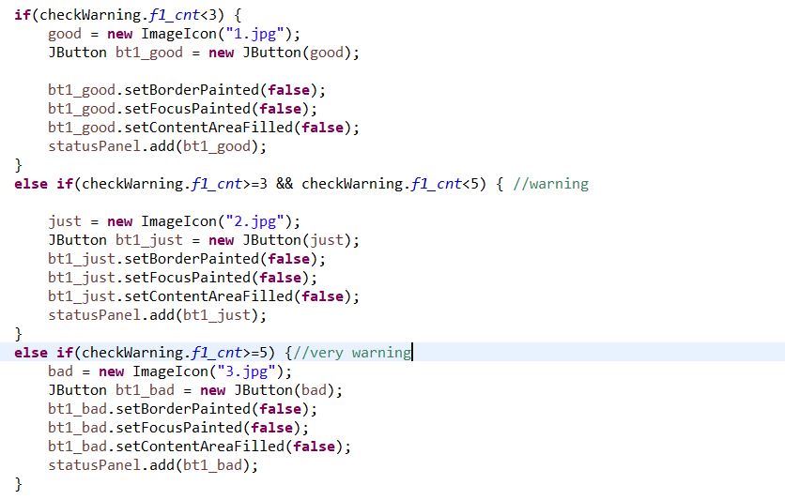
수면시간 분석 창
3
EXPLANATION
수면에 영향을 줄 수 있는 요소들을 일주일 간 몇 회 섭취했는 지 그래프로 나타낸다.
정해진 횟수를 초과할 경우 그에 맞게 주의, 경고를 출력한다.
횟수가 정해진 횟수 이상이 되면
해당 요인그래프 위에 표정그림으로
주의, 경고 이미지를 띄운다.
Notes:
캡처 사진 넣기

Slide 12
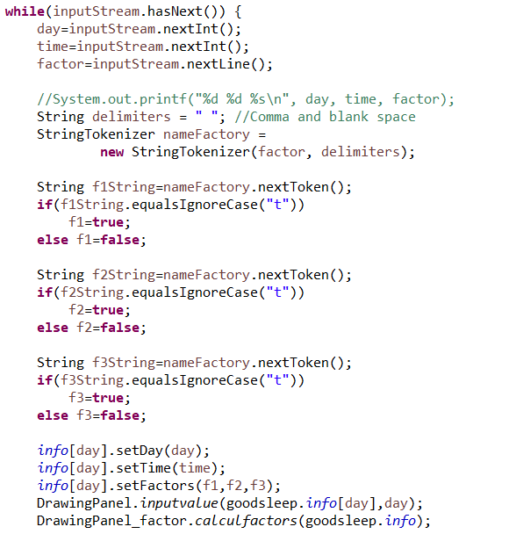
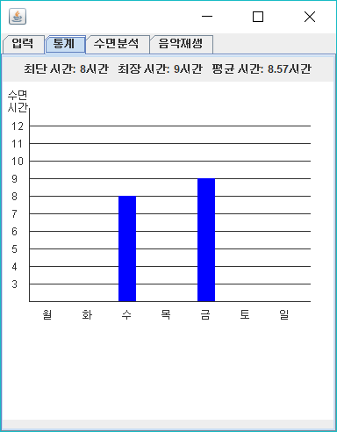
수면시간 통계 창
3
EXPLANATION
일주일의 수면 시간을 그래프로 나타내고,
최단 시간, 최장 시간, 평균 시간을 출력한다.
가입된 ID가 로그인하면
해당하는 file로부터
정보를 읽어서
왼쪽의 모습과 같이
그래프를 띄워준다
Notes:
캡처 사진 넣기

Slide 13
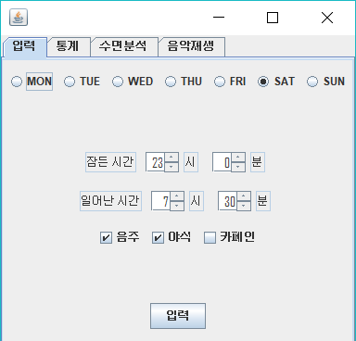
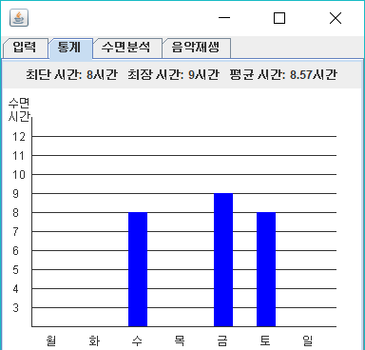
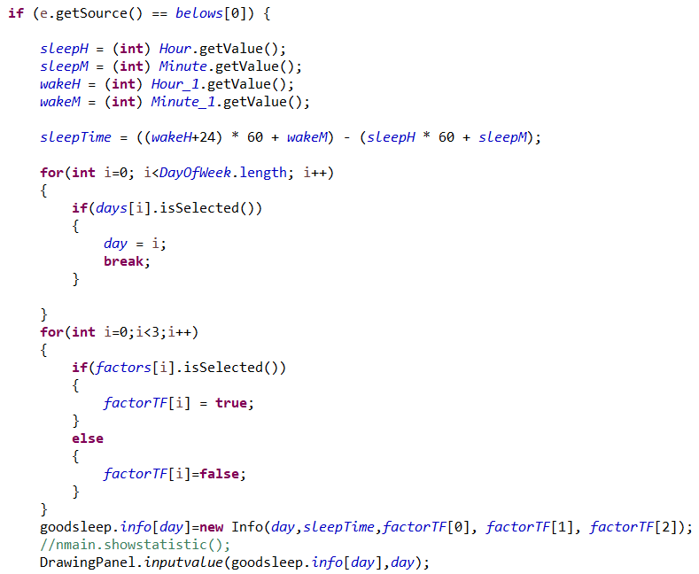
수면시간 통계 창
3
EXPLANATION
일주일의 수면 시간을 그래프로 나타내고,
최단 시간, 최장 시간, 평균 시간을 출력한다.
새로운 수면정보를 입력 받으면
그 정보를 바탕으로
기존의 그래프에 추가해 그려준다
Notes:
캡처 사진 넣기

Slide 14
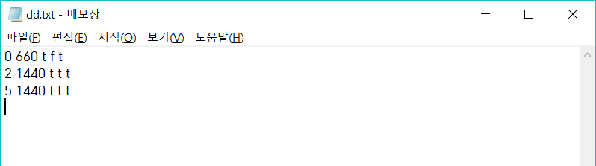
사용자 관리
3
새로운 사용자가 회원 가입하면 그 ID를 이름으로 하는 txt파일을 생성한다.
사용자가 프로그램을 끌 때 배열에 있는 내용들을 txt파일에 저장한다.
다시 로그인하면 txt파일에 있던 내용을 불러온다.
EXPLANATION
각 ID마다 위의 텍스트파일과 같이 저장되는데
앞에서부터 요일, 수면시간,
그리고 음주, 야식, 카페인 여부를 나타낸다.
이렇게 파일로 여러 사용자의 수면정보를 관리할 수 있다.
Notes:
캡처 사진 넣기

Slide 15
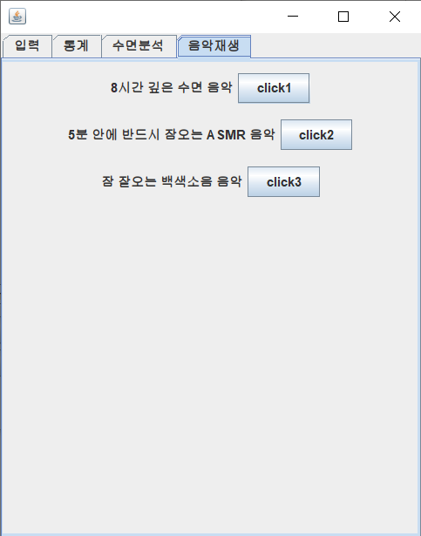
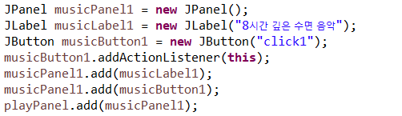
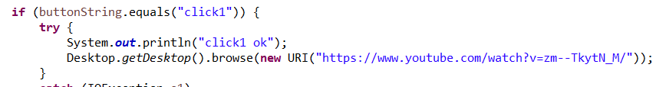
음악 재생 창
3
EXPLANATION
수면을 도울 수 있는 음악을 재생한다.
URL을 클릭하면 유튜브 영상이 재생된다.
Button과 그에 해당하는 Label을
한 Panel에 추가하고
그 세 개의 Panel을
playPanel에 add한다.
Button은 Event handler에서 처리한다.
Button을 클릭하면, 그에 해당하는 링크로 연결한다.
Notes:
캡처 사진 넣기

Slide 16
THANK YOU

